Slide 1
算法分析与设计（一）
-算法概述
教学课件
主讲人：王春平
Email : wangcp@zjut.edu.cn
浙江工业大学计算机学院
Notes:
JS，DC，DD

Slide 2
主要内容
课程纲要
算法与程序
算法复杂性分析
C++算法描述元素
算法分析实例
NP完全性理论

Slide 3
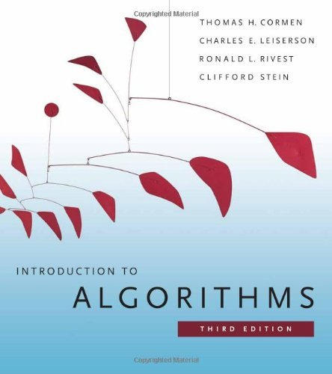
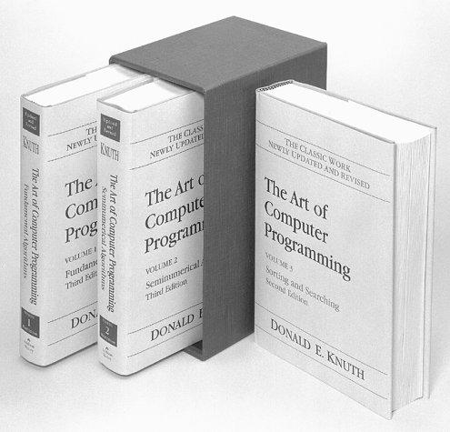
课程纲要(1)
课程地位：计算机科学与技术的专业核心课程。
课程教材：《计算机算法设计与分析》(第5版)王晓东著，电子工业出版社。
参考文献：
《Introduction to Algorithms》(Third Edition)，Thomas H.Cormen ,Charles E.Leiserson ,Ronald L. Rivest , Clifford Stein著，“the 'bible' of the field”
《The Art of Computer Programming》(Volume 1-2，Third Edition，Volume 3, Second Edition, Volume 4, 第6分册( ("Satisfiability"), 2015年出版, 第5分册(Mathematical Preliminaries Redux; Backtracking; Dancing Links"))，Donald. E. Knuth著

Slide 4
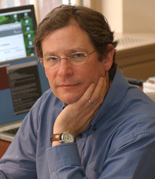
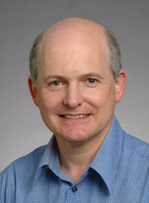
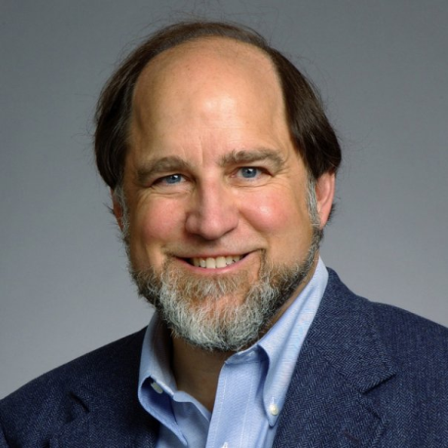
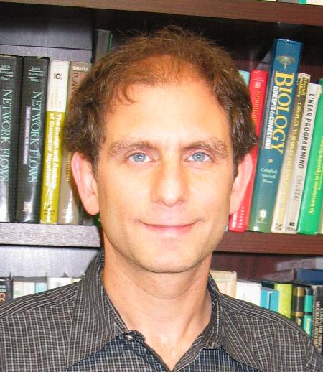
课程纲要(2)
Thomas H.Cormen
  个人网页：http://www.cs.dartmouth.edu/~thc/，1992于MIT(Massachusetts Institute of Technology)获博士学位，现为达特茅斯学院计算机科学系教授。
Charles E.Leiserson
  个人网页：http://people.csail.mit.edu/cel/ ，1981年于CMU(Carnegie Mellon University)获博士学位，现为MIT电子工程与计算机科学系教授，ACM Fellow。
Ronald L. Rivest
  个人网页：http://people.csail.mit.edu/rivest/，1974年于斯坦福大学(Standford University)获博士学位，2002年获ACM 图灵奖，现为MIT电子工程与计算机科学系教授，ACM Fellow，IACR Fellow。
Clifford Stein
  个人网页： http://www.columbia.edu/~cs2035/，1992年于MIT(Massachusetts Institute of Technology)获博士学位，现为哥伦比亚大学(Columbia University)工程与运筹学研究系教授。
Cormen
Leiserson
Rivest
Stein

Slide 5
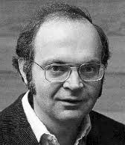
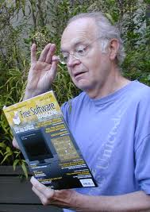
课程纲要(3)
Donald. E. Knuth（中文名：高德纳）
  个人网页： http://www-cs-staff.stanford.edu/~uno/，现为斯坦福大学计算机科学系荣誉退休教授。
  1938年1月10日生于美国威斯康星州密尔沃基市。
  1960年于凯斯理工学院(Case Institute of Technology，现凯斯西储大学）获得学士和硕士学位，1963年于加州理工学院(California Institute of Technology)获得博士学位。
  1968年，受聘成为斯坦福大学计算机系教授。
  1968-1973年，先后出版《The Art of Computer Programming》的第1-3卷：Fundamental Algorithms，Seminumerical Algorithms和Sorting and Searching。
  1974获图灵奖，1975年当选为美国国家科学院院士。
  1976-1985年，致力于对数字排版的研究，设计了著名的科学排版系统TeX ，字体生成程序METAFONT。
  1993年，斯坦福大学“the Art of Computer Programming”荣誉退休教授。1995年，获IEEE冯·诺伊曼奖。
  2011年出版《The Art of Computer Programming》 的第4卷的第1部分：Combinatorial Algorithms。

Slide 6
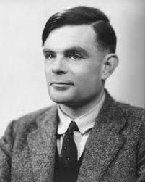
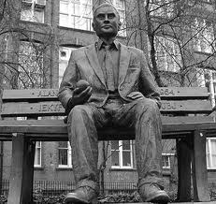
课程纲要(4)
Alan Mathison Turing（图灵）
  网页：http://www.turing.org.uk/turing/
  1912年6月23日，出生于英国伦敦。
  1931年，就读于剑桥大学国王学院，1935年，年仅23岁的图灵被选为剑桥大学国王学院院士。
  1936年，研究可计算理论，提出“图灵机”的构想。
  1938年于美国普林斯顿大学(Princeton University)获得博士学位。
  1940年-1942年，作为主要参与者和贡献者之一，协助军方破解德国的著名密码系统Enigma，为扭转二战战局立下汗马功劳。
  1950年，发表论文“计算机器与智能(Computing machinery and intelligence)”，成为计算逻辑科学的基础，提出了“图灵测试”理论，被称为“人工智能之父” 。
  1952-1954年，同性恋倾向的图灵受到迫害。
  1954年6月7日，年仅42岁的图灵被发现死于家中，床头放着一个被咬了一口的苹果，警方调查后认为是氰化物中毒自杀。
“图灵奖”(Turing Award)是美国计算机协会于1966年设立的，号称“计算机界的诺贝尔奖”。获此殊荣的华人仅一位：2000年的图灵奖得主姚期智（现于清华大学任全职教授）。

Slide 7
主要内容
课程纲要
算法与程序
算法复杂性分析
C++算法描述元素
算法分析实例
NP完全性理论

Slide 8
算法与程序(1)
算法的理解：指解决问题的一种方法或一个过程。
算法(Algorithm)的定义：它是若干指令的有穷序列，性质如下：
  (1) 输入：有外部提供的量作为算法的输入。
  (2) 输出：算法产生至少一个量作为输出。
  (3) 确定性：组成算法的每条指令是清晰，无歧义的。
  (4) 有限性：算法中每条指令的执行次数是有限的，执行每条指令的时间也是有限的。
程序(Program)的定义：它是算法用某种程序设计语言的具体实现，可以不满足算法的性质(4)。

Slide 9
主要内容
课程纲要
算法与程序
算法复杂性分析
C++算法描述元素
算法分析实例
NP完全性理论

Slide 10
算法复杂性分析(1)
算法复杂性(Cost) = 算法所需要的计算机资源（主要包括处理器资源和存储器资源）。
令C为算法的复杂性，则C=F(N, I, A)，其中(P2)：
  N为待求解问题的规模，I为算法的输入，A为算法本身
  F为三元函数，在判定算法复杂性时A由F来体现，由此得到简化公式：C=F(N,I)。
  同理可令算法的时间复杂性(Time Cost)为：T(N,I)，它是本课程的主要讨论目标。
  同理可令算法的空间复杂性(Space Cost)为：S(N,I )

Slide 11
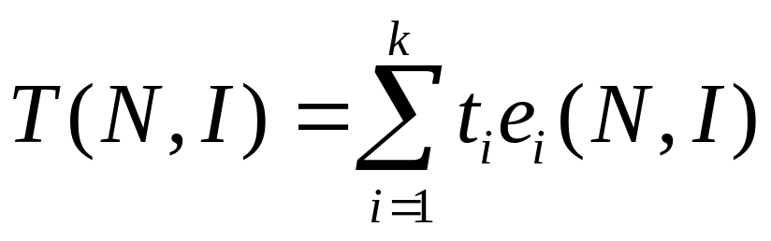
算法复杂性分析(2)
时间复杂性T(N,I)的具体化
令计算机提供的元计算有k种，记为：O₁, O₂,…, O_{k}。执行这些元计算的时间分别为： t₁, t₂,…, t_{k}。对于给定的算法A，其执行元计算O_{i}的次数为e_{i} (1≤i ≤k)。显然e_{i} 是N和I的函数，即e_{i} = e_{i} (N,I)。由此可得：
由于在实际计算中不可能对规模N的每种输入I都进行时间统计，因此可代表性地选择算法在最好情况、最坏情况和平均情况下的时间复杂性来评判算法的优劣。

Slide 12
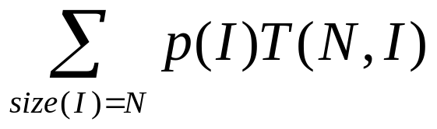
算法复杂性分析(3)
算法在最好、最坏和平均情况下的时间复杂性
  （1）最坏情况下的时间复杂性
  T_{max}(N) = max{ T( N, I ) | size( I )=N }
  （2）最好情况下的时间复杂性
  T_{min}(N) = min{ T( N, I ) | size( I )=N }
  （3）平均情况下的时间复杂性
  T_{avg}(N) =
  其中：I是问题规模N的一个输入，p( I )是I出现的概率。

Slide 13
算法复杂性分析(4)
  算法的渐近复杂性（说明：为符合理解习惯和便于表述，规模N记作n，下同）
  对于算法一般有：当 n→∞ 时， T(n) →∞ 。
  (T(n) - t(n) ) / T(n) →0 ，当 n→∞; 则t(n) 称为是T(n)的渐近性态，即算法的渐近复杂性。
  在数学含义上， t(n)是T(n)的渐近表达式，是T(n)略去低阶项留下的主项。它比T(n)简单，因此t(n)可用于替代T(n)来作为算法的复杂性度量。

Slide 14
算法复杂性分析(5)
算法的5个渐近分析记号(O, Ω, o, ω, θ)：假设对所有n(n>0)，都有f(n) ≥ 0，g(n) ≥ 0。
  （1）渐近上界记号O
  定义：O(g(n)) = { f(n) | 存在正常数c和n₀使得对所有n≥ n₀有：0 ≤ f(n) ≤ cg(n) }，则称函数f(n)当n充分大时有上界，且g(n)是它的一个上界，记为f(n)=O(g(n))，又称为f(n) 的阶不高于g(n)的阶。
  例(P3)：
  令f(n)=n+1024，则f(n)=O(n)。因为存在常数c=1025， n₀=1使得当n ≥ 1时， f(n) ≤ 1025n。此时g(n)=n。
  令f(n)=2n²+11n-10，则f(n)=O(n²)。因为存在常数c=3， n₀=10使得当n ≥ 10时， f(n) ≤ 3n²。此时g(n)=n²。

Slide 15
算法复杂性分析(6)
算法的5个渐近分析记号(O, Ω, o, ω, θ) ：假设对所有n(n>0)，都有f(n) ≥ 0，g(n) ≥ 0。
  （2）渐近下界记号Ω
  定义： Ω(g(n)) = { f(n) | 存在正常数c和n₀使得对所有n≥ n₀有：0 ≤ cg(n) ≤ f(n) }，则称函数f(n)当n充分大时有下界，且g(n)是它的一个下界，记为f(n)= Ω(g(n))，又称为f(n) 的阶不低于g(n)的阶。
  例：
  令f(n)=n+1024，则f(n)= Ω(n)。因为存在常数c=1， n₀=1使得当n ≥ 1时， 1*n ≤ f(n) 。此时g(n)=n。
  令f(n)=2n²+11n-10，则f(n)= Ω(n²)。因为存在常数c=2， n₀=1使得当n ≥ 1时， 2n² ≤ f(n) 。此时g(n)=n²。

Slide 16
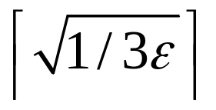
算法复杂性分析(7)
算法的5个渐近分析记号(O, Ω, o, ω, θ) ：假设对所有n(n>0)，都有f(n) ≥ 0，g(n) ≥ 0。
  （3）非紧上界记号o
  定义： o(g(n)) = { f(n) | 对于任意给定的ε>0，都存在正常数n₀使得对所有n≥ n₀有：f(n)/g(n) < ε}，则称f(n) 当n充分大时的阶比g(n)低，记为f(n)=o(g(n))。
  上述定义等价于： 当n→∞时， f(n) / g(n) →0 。
  例：令f(n)=4nlog^{n}+7， g(n)=3n² +4nlog^{n}+7 ，则有：
  f(n)=o(g(n))。因为对于任意给定的ε>0， 取n₀= 可使得当n ≥ n₀时有f(n)/g(n) < ε 。

Slide 17
算法复杂性分析(8)
算法的5个渐近分析记号(O, Ω, o, ω, θ) ：假设对所有n(n>0)，都有f(n) ≥ 0，g(n) ≥ 0。
  （4）非紧下界记号ω
  定义： ω(g(n)) = { f(n) | 对于任意给定的ε>0，都存在正常数n₀使得对所有n≥ n₀有：g(n)/f(n) < ε}，则称f(n) 当n充分大时的阶比g(n)低，记为f(n)= ω(g(n))。
  上述定义等价于： 当n→∞时， f(n) / g(n) →∞ 。
  例：令g(n)=4nlog^{n}+7， f(n)=3n² +4nlog^{n}+7 ，则有：
  f(n)= ω(g(n))。因为对于任意给定的ε>0， 取n₀= 可使得当n ≥ n₀时有g(n)/f(n) < ε 。

Slide 18
算法复杂性分析(9)
算法的5个渐近分析记号(O, Ω, o, ω, θ) ：假设对所有n(n>0)，都有f(n) ≥ 0，g(n) ≥ 0。
  （5）紧渐近界记号θ（又记作Θ ）
  定义： θ(g(n)) = { f(n) | 当且仅当f(n)=O(g(n))且f(n)=Ω(g(n))}，称为f(n) 与g(n)同阶，记为f(n)= θ(g(n)) 。
  例：令f(n)=2n²+11n-10， g(n)=n²，则有：
  f(n)=O(g(n))。因为存在常数c=3， n₀=10使得当n ≥ 10时， f(n) ≤ 3g(n)。
  f(n)= Ω(g(n))。因为存在常数c=2， n₀=1使得当n ≥ 1时， 2g(n) ≤ f(n) 。
  因此，f(n)和g(n)同阶，即f(n)= θ(g(n))。

Slide 19
算法复杂性分析(10)
算法的渐近分析比较(助记)
  f(n)= O(g(n)) 类似于 a ≤ b;
  f(n)= Ω(g(n)) 类似于 a ≥ b;
  f(n)= o(g(n)) 类似于 a < b;
  f(n)= ω(g(n)) 类似于 a > b;
  f(n)= θ(g(n)) 类似于 a = b;

Slide 20
算法复杂性分析(11)
算法的渐近上界记号O是实际衡量算法优劣时的最主要符号。根据定义，其运算规则如下(P3)：
  1、O(f(n))+O(g(n)) = O(max{f(n),g(n)})
  2、O(f(n))+O(g(n)) = O(f(n)+g(n))
  3、O(f(n))*O(g(n)) = O(f(n)*g(n))
  4、O(cf(n)) = O(f(n))
  5、如果g(n)= O(f(n)) ，则 O(f(n))+O(g(n)) = O(f(n))
  6、f=O(f)

Slide 21
算法复杂性分析(12)
算法的渐近上界记号O规则1： O(f(n))+O(g(n)) = O(max{f(n),g(n)}) 的证明。
1）设f₁(n) = O(f(n)) ，根据定义则存在正常数c₁和自然数n₁，使得对所有n≥ n₁，有f₁(n) ≤ c₁f(n) 。
2）设g₁(n) = O(g(n)) ，根据定义则存在正常数c₂和自然数n₂，使得对所有n≥ n₂，有g₁(n) ≤ c₂g(n) 。
3）令c₃=max{c₁, c₂}，n₃ =max{n₁, n₂}，h(n)= max{f(n),g(n)} ，则对所有的 n ≥ n₃，有
f₁(n) +g₁(n) ≤ c₁f(n) + c₂g(n)
≤ c₃f(n) + c₃g(n)= c₃(f(n) + g(n))
≤ c₃2 max{f(n),g(n)}= 2c₃h(n) = O(max{f(n),g(n)}) .

Slide 22
算法复杂性分析(13)
算法渐近复杂性分析中常用函数：
  （1）单调函数
    单调递增：m ≤ n ⇒ f(m) ≤ f(n) ;
    单调递减：m ≤ n ⇒ f(m) ≥ f(n);
    严格单调递增：m < n ⇒ f(m) < f(n);
    严格单调递减：m < n ⇒ f(m) > f(n).
  （2）取整函数
    ⎣ x ⎦ ：不大于x的最大整数，即向下取整；
    ⎡ x ⎤ ：不小于x的最小整数，即向上取整。
    f(x)= ⎣ x ⎦ , g(x)= ⎡ x ⎤ 为单调递增函数。

Slide 23
算法复杂性分析(14)
算法渐近复杂性分析中常用函数：
  （3）多项式函数
    令 p(n)= a₀+a₁n+a₂n²+…+a_{d}n^{d}，其中a_{i}>0，则有：
    p(n) = θ(n^{d});
    k ≥ d ⇒ p(n) = O(n^{k})
    k ≤ d ⇒ p(n) = Ω(n^{k})
    k > d ⇒ p(n) = o(n^{k})
    k < d ⇒ p(n) = ω(n^{k})
    f(n) = O(n^{k}) ⇔ f(n)多项式有界
    f(n) = O(1) ⇔ f(n) ≤ c， c为正常数

Slide 24
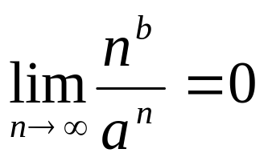
算法复杂性分析(15)
算法渐近复杂性分析中常用函数：
  （4）指数函数
    对于正整数m, n和实数a>0，则有：
    a⁰=1;
    a¹=a;
    a⁻¹=1/a;
    (a^{m})^{n} = a^{mn} ;
    (a^{m})^{n} = (a^{n})^{m} ;
    a^{m}a^{n} = a^{m+n} ;
    a>1 ⇒ a^{n}为单调递增函数;
    a>1 ⇒ ⇒ n^{b} = o(a^{n})

Slide 25
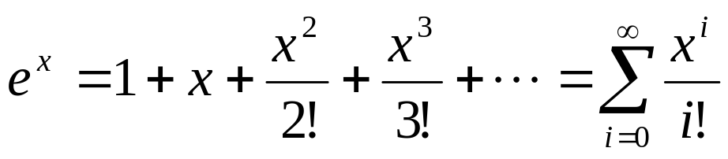
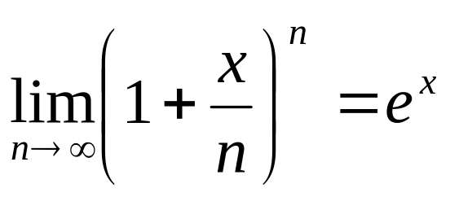
算法复杂性分析(16)
算法渐近复杂性分析中常用函数：
  （4）指数函数（续）
    e^{x} ≥ 1+x
    |x| ≤1 ⇒ 1+x ≤ e^{x} ≤ 1+x+x²
    当 x→0时， e^{x} = 1+x+ θ(x²)

Slide 26
算法复杂性分析(17)
算法渐近复杂性分析中常用函数：
  （5）对数函数
    log n = log₂n
    lg n = log₁₀n
    ln n = log_{e}n
    log^{k}n = (log n)^{k}
    log log n = log(log n)
    对于a>0, b>0，有

Slide 27
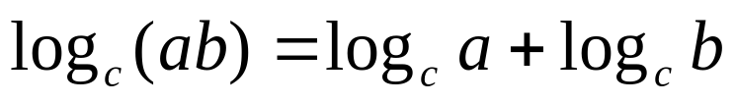
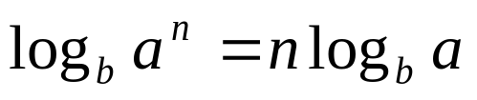
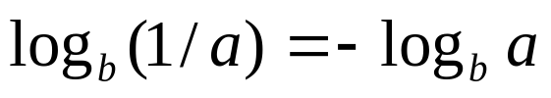
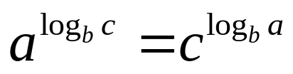
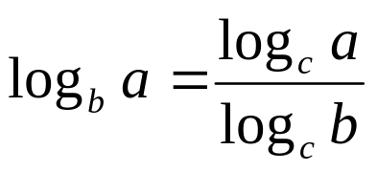
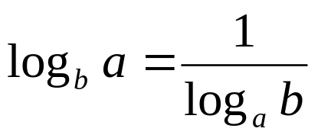
算法复杂性分析(18)
算法渐近复杂性分析中常用函数：
  （5）对数函数（续1）
    对于a>0, b>0, c>0有：

Slide 28
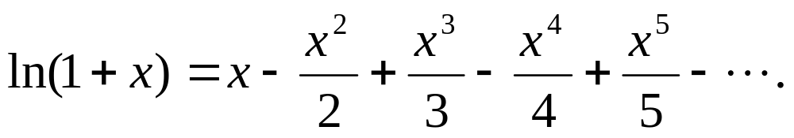
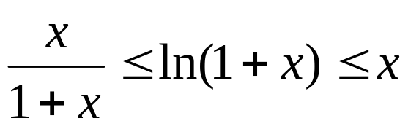
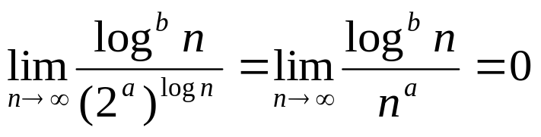
算法复杂性分析(19)
算法渐近复杂性分析中常用函数：
  （5）对数函数（续2）
    |x| ≤1 ⇒
    对于 x > -1⇒
    对于a > 0 , ⇒ log^{b}n = o(nª)

Slide 29
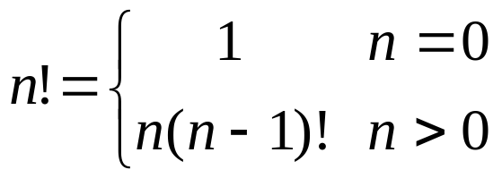

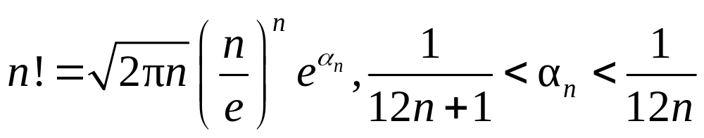
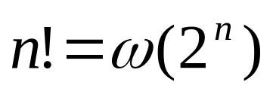
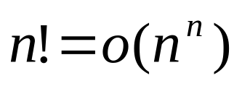

算法复杂性分析(20)
算法渐近复杂性分析中常用函数：
  （6）阶乘函数
    n!的近似：

Slide 30
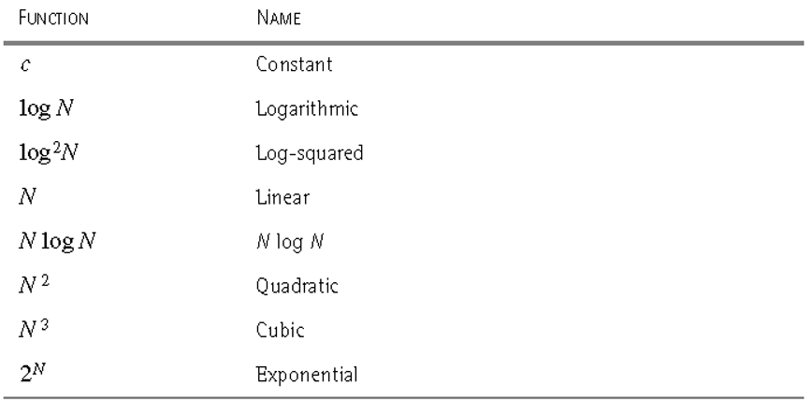
算法复杂性分析(21)
算法渐近复杂性分析中常用函数汇总

Slide 31


算法复杂性分析(22)
复杂性分析中常用函数在不同规模下的曲线对比
小规模数据
中等规模数据

Slide 32
主要内容
课程纲要
算法与程序
算法复杂性分析
C++算法描述元素
算法分析实例
NP完全性理论

Slide 33
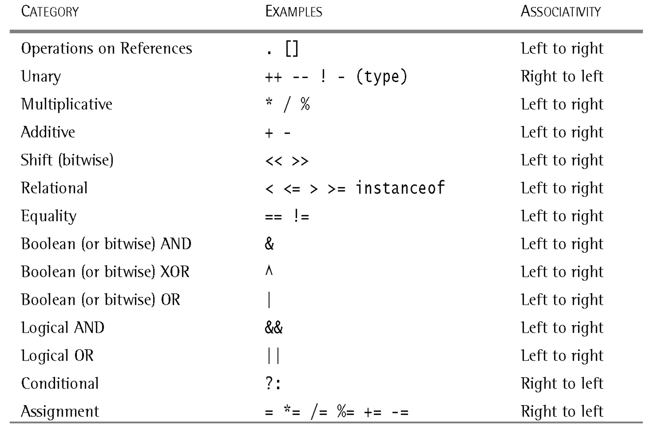
C++算法描述元素(1)
1. 运算符

Slide 34
C++算法描述元素(2)
2. 选择语句
  1）if语句
  2）？语句
  3）switch语句
if (expression) statement;
else statement;
exp1?exp2:exp3
y= x>9 ? 100:200;
等价
if (x>9) y=100;
else y=200;
switch (expression) {
case 1:
statement sequence; break;
…
default:
statement sequence;
}

Slide 35
C++算法描述元素(3)
3. 循环语句(迭代语句：Iteration)
  1）for 循环
  2）while 循环
  3）do-while 循环
  for (init; condition; inc){
  statement sequence;}
  while (condition) {
  statement sequence;}
do{
statement sequence;
} while (condition);

Slide 36
C++算法描述元素(4)
4. 跳转语句
  1）break语句： break;
  2）continue语句：continue;
  3）return语句： return expression;
  4）goto 语句：
goto label;
statement sequence;
…
label:
statement sequence;
…

Slide 37
C++算法描述元素(5)
5. 函数
  定义：
  示例：
return-type functionname(para-list)
{
body of the function
}
int max(int x,int y)
{
return x>y?x:y;
}

Slide 38
C++算法描述元素(6)
6. 模板(Template)
  定义：
  示例：
template <class Type>
Type max(Type x, Type y)
{
return x>y?x:y;
}
int i=max(1,2);
double x=max(1.0,2.0);

Slide 39
C++算法描述元素(7)
7. 动态内存分配
  1）运算符new ：new用于动态存储分配，它返回一个指向所分配空间的指针。例：
  int *x, *y; y=new int; *y=10;
    也可将上述各语句合并如下：
    int *y=new int; *y=10;
    或 int *y=new int(10);
    或 int *y; y=new int(10);

Slide 40
C++算法描述元素(8)
7. 动态内存分配
  2）使用new运算符动态创建一维数组（例）：在运行时创建一个大小可动态变化的一维浮点数组x。
    float *x=new float[n]；
    说明: 上述语句将创建一个大小为n的一维浮点数组。运算符new试图分配n个浮点数所需的空间，如果分配成功，将返回指向第一个浮点数的指针；然后可用x[0]，x[1]，…，x[n-1]来访问每个数组元素。

Slide 41
C++算法描述元素(9)
7. 动态内存分配
  3）运算符delete ：delete用于释放由new分配的空间，当动态分配的存储空间已不再需要时应及时释放所占用的空间。例：
    int *y=new int(10);
    int n=100;
    float *x=new float[n];
    delete y;
    delete []x;

Slide 42
C++算法描述元素(10)
7. 动态内存分配
  4）使用new运算符动态创建二维数组（例）：在运行时创建类型为Type的二维数组，该数组有rows行和cols列。
template <class Type>
void Make2DArray(Type** &x, int rows, int cols){
x=new Type*[rows]; //首先创建行指针
for (int i=0; i<rows; i++)
x[i]=new Type[cols]; //每行指向含cols个元素的数组
}

Slide 43
C++算法描述元素(11)
7. 动态内存分配
  5）使用delete运算符删除动态创建的二维数组，该数组有rows行和cols列（例）。
template <class Type>
void Delete2DArray(Type** &x, int rows){
for (int i=0; i<rows; i++)
delete []x[i]; //首先释放一维数组的空间。
delete []x; //然后释放存储行指针的空间。
x=0; //释放后将x置为0，以防内存操作错误。
}

Slide 44
主要内容
课程纲要
算法与程序
算法复杂性分析
C++算法描述元素
算法分析实例
NP完全性理论

Slide 45
算法分析实例 (1)
准备知识：windows平台中测量程序运行时间的常用函数：
  1) GetTickCount( )：返回从系统启动至目前时刻的毫秒数，常用于测量用时较长的程序，函数原型如下：
  DWORD GetTickCount(VOID)

Slide 46
算法分析实例 (2)
准备知识：windows平台中测量程序运行时间的常用函数：
  2) QueryPerformanceCounter( )：返回从系统启动到目前时刻的高分辨计数器值performance(64bit) 。如果硬件不支持高分辨计数器，系统返回零。函数原型如下：
  3) QueryPerformanceFrequency( )：返回系统每秒performance计数器的次数，一般相当于计算机CPU的时钟频率。函数原型如下：
  BOOL QueryPerformanceCounter(
  LARGE_INTEGER *lpPerformanceCount);
  BOOL QueryPerformanceFrequency(
  LARGE_INTEGER *lpFrequency);

Slide 47
算法分析实例 (3)
准备知识：windows平台中测量程序运行时间的常用函数：
  4) 关于LARGE_INTEGER：用于表示64位有符号整数值，定义如下：
#if defined(MIDL_PASS)
typedef struct _LARGE_INTEGER {
#else // MIDL_PASS
typedef union _LARGE_INTEGER {
struct {
DWORD LowPart;
LONG HighPart;
};
struct {
DWORD LowPart;
LONG HighPart;
} u;
#endif //MIDL_PASS
LONGLONG QuadPart;
} LARGE_INTEGER;
类型LARGEINTEGER：
既可以是一个8字节长的整数，也可以是两个4字节长的整数的联合结构，其具体用法根据编译器是否支持64位而定。

Slide 48
算法分析实例 (4)
1. 顺序搜索算法：在数组中搜索匹配某个对象
template<class Type>
int seqSearch(Type *a, int n, Type k)
{
for(int i=0;i<n;i++)
if (a[i]==k) return i;
return -1;
}
Example1.1源代码示例
注：程序开发环境均采用Visual C++2005以上版本，后同。

Slide 49
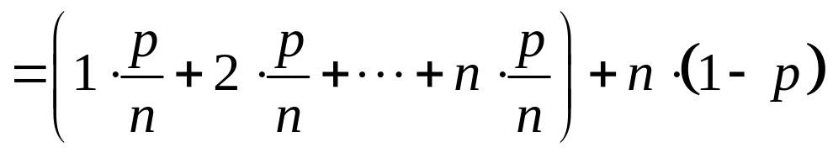
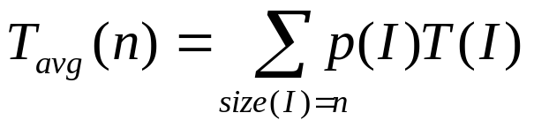
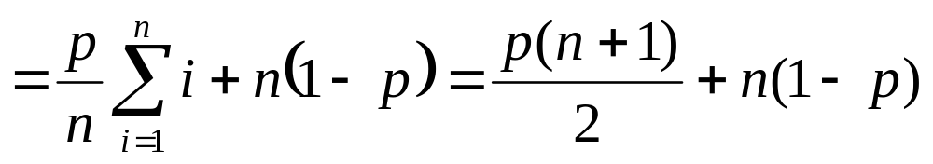
算法分析实例 (5)
1. 顺序搜索算法：复杂性分析
  1）最坏情况：T_{max}(n) = max{ T(I) | size(I)=n }=O(n)
  2）最好情况：T_{min}(n) = min{ T(I) | size(I)=n }=O(1)
  3）平均情况：
  (a) 搜索成功的概率为p ( 0 ≤ p ≤ 1 )；
  (b) 在数组的每个位置i ( 0 ≤ i < n )搜索成功的概率相同，均为 p/n。则：

Slide 50
算法分析实例 (6)
2. 复杂性分析的基本法则（非递归算法）：
  1）for /while 循环：循环体内计算时间*循环次数；
  2）嵌套循环：循环体内计算时间*所有循环次数；
  3）顺序语句：各语句计算时间相加；
  4）if-else语句：if语句计算时间和else语句计算时间的较大者（switch/case语句同理）。

Slide 51
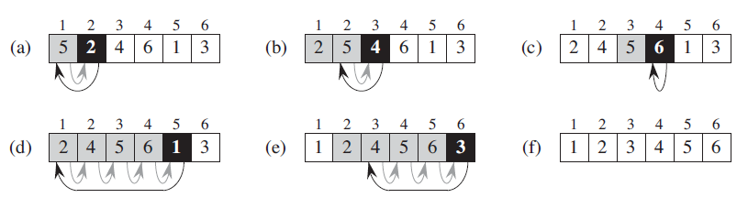
算法分析实例 (7)
3. 插入排序算法的复杂性分析
  原理：将数组分为无序区和有序区两个区，然后不断将无序区的第一个元素按大小顺序插入到有序区中去，最终将所有无序区元素都移动到有序区完成排序。
  要点：需设立哨兵作为临时存储和判断数组边界之用。
t_{i}：最好情况
t_{i}：最坏情况

Slide 52
算法分析实例 (8)
3. 插入排序算法的复杂性分析(续)
template<class Type>
void insertion_sort(Type *a, int n)
{
Type key; // cost times
for (int i = 1; i < n; i++){ // c₁ n
key=a[i]; // c₂ n-1
int j=i-1; // c₃ n-1
while( j>=0 && a[j]>key ){ // c₄ sum of t_{i}
a[j+1]=a[j]; // c₅ sum of (t_{i} -1)
j--; // c₆ sum of (t_{i} -1)
}
a[j+1]=key; // c₇ n-1
}
}
Example1.2源代码示例

Slide 53
算法分析实例 (9)
3. 插入排序算法的复杂性分析（续）
1）最好情况：t_{i}=1, for 1 ≤ i <n;

Slide 54
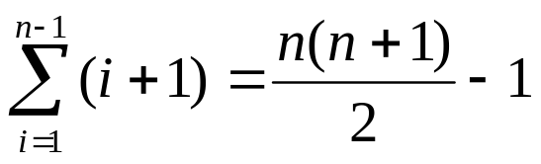
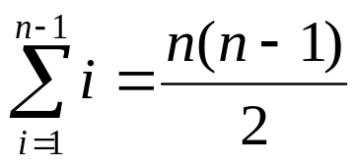
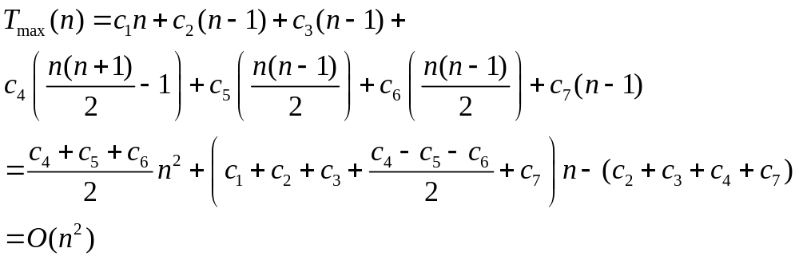
算法分析实例 (10)
3. 插入排序算法的复杂性分析（续）
2）最坏情况：t_{i} ≤ i+1, for 1 ≤ i <n;

Slide 55
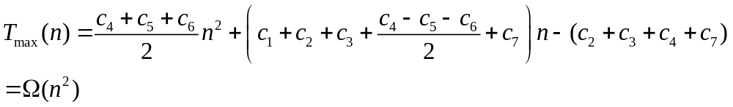
算法分析实例 (11)
3. 插入排序算法的复杂性分析（续）
例如 ：输入数据为a[i]=n-i, i=0, 1,…, n-1时，算法为最坏情形。
综合可得：T_{max}(n)= θ(n²)

Slide 56
算法分析实例 (12)
4. 最优算法：
  问题的计算时间下界为Ω(f(n))，则计算时间复杂性为O(f(n))的算法是最优算法。
  排序问题的计算时间下界为Ω(nlogn)，计算时间复杂性为O(nlogn)的排序算法是最优算法。堆排序算法是一种最优算法。

Slide 57
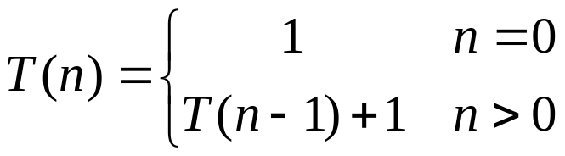

算法分析实例 (13)
5. 递归算法的复杂性分析：
To be continued…
int factorial(int n)
{
if (n == 0) return 1;
return n*factorial(n-1);
}

Slide 58
主要内容
课程纲要
算法与程序
算法复杂性分析
C++算法描述元素
算法分析实例
NP完全性理论

Slide 59
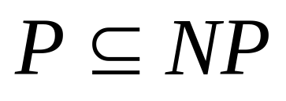
NP完备性理论(1)
衡量问题求解的难易：该问题是否能在多项式时间O(n^{k})内得到求解？是则易，否则难。为了研究问题求解的难易(即：复杂性)，我们考虑一类抽象简化后的问题：判定问题，因为任何一般的最优化问题都可以转化为此类问题。
判定问题(Decision Problem)：仅需回答YES或NO的问题。
P类问题：所有可在多项式时间(Polynomial-time)内求解的判定问题构成P类问题。
NP类问题：所有非确定性多项式时间(Non-deterministic Polynomial)可解的判定问题构成NP类问题，即：所有在多项式时间内可以验证完毕(verifiable)的问题。
根据定义，显然有：

Slide 60
NP完备性理论(2)
问题：P=NP ? 目前只有上帝知道，而学术界现在趋于相信(调查结果，注意：不是证明!!)：P=NP不成立，因为有NP完备问题的存在。
NP完备问题(又称NPC问题，NP-Complete)：同时满足以下两个条件的问题就是NPC问题。
1）该问题是一个NP问题；
2）所有的NP问题都可在多项式时间内规约(Reduction)到该问题。
根据NPC问题的定义，则有：如解决了NPC问题，则所有NP问题也都得到解决。
路漫漫其修远兮：寻找一个NPC问题的多项式解法。

Slide 61
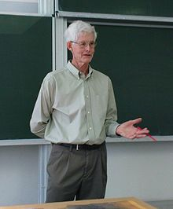
NP完备性理论(3)
第一个NPC问题： 布尔可满足性问题(Boolean Satisfiability Problem)， 1971年由Cook提出：对于一个确定的逻辑电路，是否存在一种输入使得输出为true。
目前已经有约3000多个NPC问题。
其他NPC问题：
  TSP问题(Traveling Salesman Problem)
  汉密尔顿路径问题(Hamiltonian Path)
  0-1背包问题(Knapsack Problem)
  子集合加总问题(Subset Sum Problem)
Stephen A. Cook
1939.12出生
1982获图灵奖

Slide 62
小结：
算法和程序的概念
算法复杂性及其分析方法
渐近表达式，5个渐近记号和常用函数
C++算法描述元素
算法复杂性分析示例
NP完全性理论

Slide 63
谢谢大家！

